Slide 1

Psihologia educației
#9 Creativitatea
Veronica Bogorin

Slide 2
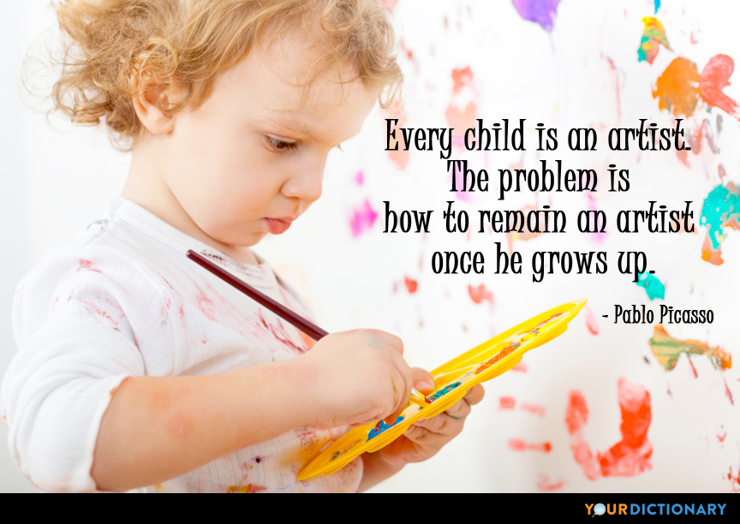
Noi toţi suntem creativi zilnic.

Slide 3

Definiții
rezultantă a funcţionării optime a întregii personalităţi
sinteza unor factori multipli de natură intelectuală şi aptitudinală
rolul factorilor motivaţionali, emoţionali şi cu precădere ai celor atitudinali
natura de tip "puzzle" a procesului creativ
Creativitatea vizează abilitatea de rezolvare a problemelor într-un mod original, competent şi adaptativ.
Oamenii creativi tind să-şi manifeste această caracteristică într-un domeniu specific.

Slide 4
Mituri despre creativitate
Ideile creative sunt în exclusivitate produsele inspiraţiei
Creativitatea solicită un nivel deosebit de ridicat al inteligenţei
Randamentul şcolar reprezintă principalul indicator al creativităţii la elevi
Creativitatea este o capacitate psihică omogenă şi unitară
Creativitatea cunoaşte o evoluţie continuă
Creativitatea, similar inteligenţei, este o trăsătură nemodificabilă în timp, consistentă de la o situaţie la alta

Slide 5

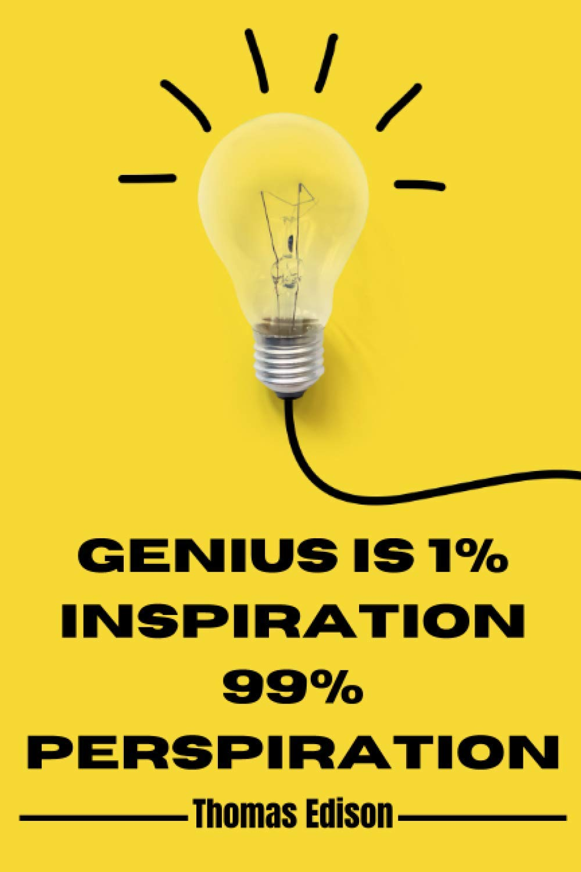
Mituri despre creativitate
Ideile creative sunt în exclusivitate produsele inspiraţiei
Cercetările arată însă că, în orice domeniu, ideile creatoare sunt rezultatul unui efort susţinut, precum şi al unei angajări de durată în activitate.

Slide 6
Mituri despre creativitate
creativitate înaltă+ inteligență scăzută
creativitate înaltă+ inteligență ridicată
creativitate scăzută+ inteligență scăzută
creativitate scăzută+ inteligență scăzută
Creativitatea solicită un nivel deosebit de ridicat al inteligenţei
Mai multe studii atestă faptul că inteligenţa şi creativitatea sunt fenomene relativ independente.
În general, profesorii agreează şi preferă elevii inteligenţi (dar care sunt conformişti) elevilor creativi, dar nonconformişti,

Slide 7
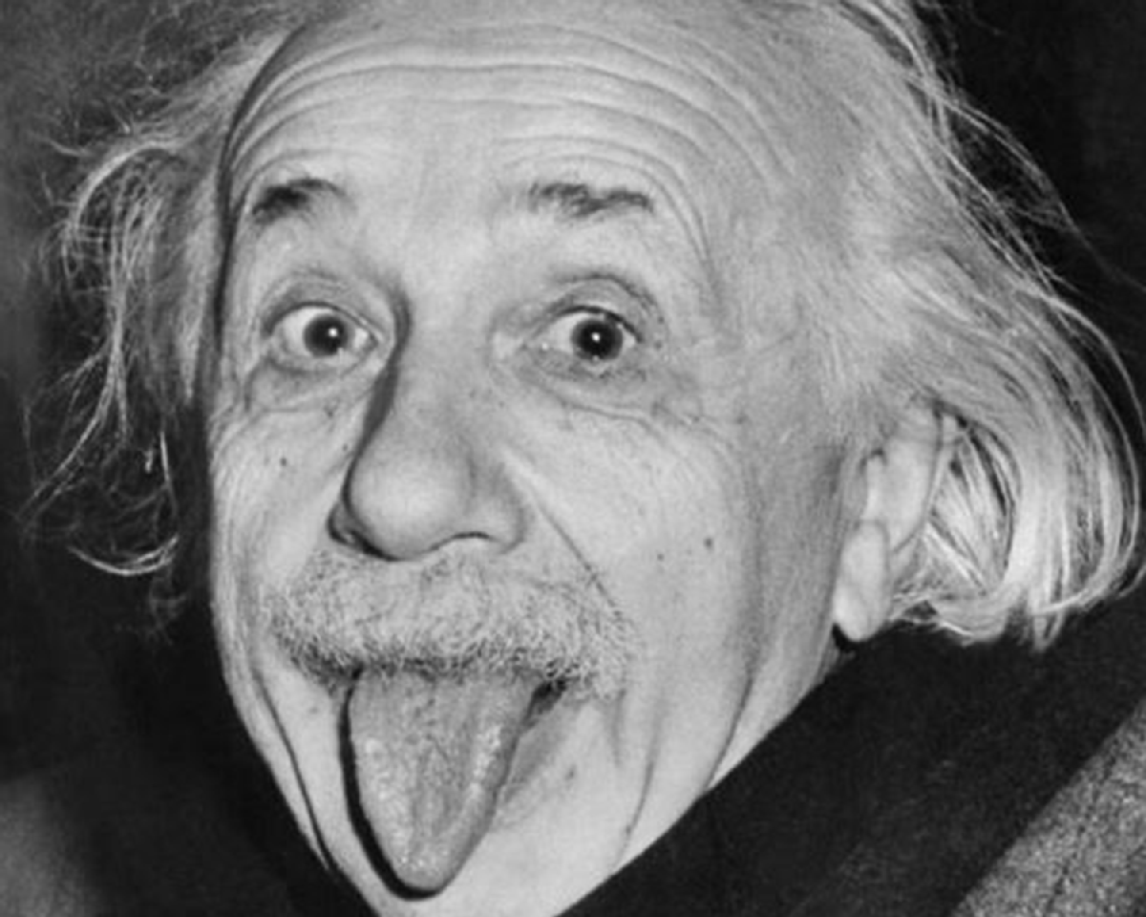
Mituri despre creativitate
Randamentul şcolar reprezintă principalul indicator al creativităţii la elevi
Este puţin probabil ca elevii cu note foarte mari să fie şi foarte creativi, , datorită imaginii-şablon a elevului model în şcoală.
Genii ca: Verdi, Einstein, Hegel, Leibnitz au fost pe parcursul şcolii elevi mediocri.

Slide 8

Mituri despre creativitate
Creativitatea este o capacitate psihică omogenă şi unitară
Creativitatea există doar în forme specifice. Distingem, astfel, o creativitate ştiinţifică, una tehnică, o creativitate artistică, o creativitatea socială etc.

Slide 9

Mituri despre creativitate
Creativitatea cunoaşte o evoluţie continuă
Există în viaţa unui individ perioade de creativitate maximă, după cum există şi perioade de eficienţă creativă mai modestă.

Slide 10

Mituri despre creativitate
Creativitatea, similar inteligenţei, este o trăsătură nemodificabilă în timp, consistentă de la o situaţie la alta
Cercetările ne semnalează însă faptul că experienţele, precum şi evenimentele survenite în mediul de viaţă al persoanei îi afectează acesteia comportamentul creativ.

Slide 11

Procesul creativ
Pregătire
Incubație
Iluminare
Verificare
Wallas (1926)

Slide 12
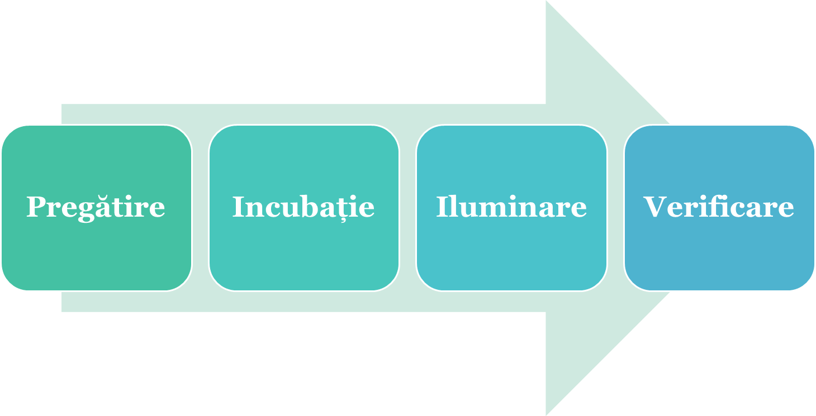

Procesul creativ
Wallas (1926)
Orice proces de creație începe cu sesizarea unei probleme și mobilizarea unei activități de analiză și căutare de soluții.

Slide 13
Procesul creativ
Wallas (1926)
Etapa de incubație este o perioadă de așteptare, aparent pasivă, în care gândurile legate de problemă sunt deplasate în inconștient.

Slide 14
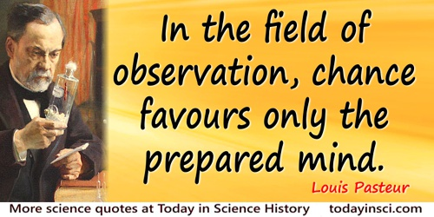
Procesul creativ
Wallas (1926)
Iluminarea este momentul apariției spontane a unei soluții.

Slide 15
Procesul creativ
Wallas (1926)
Verificarea constă în materializarea ideii într-un fapt explicit perceptibil (poem, tablou, model ştiinţific etc.) şi în evaluarea acestuia prin stabilirea gradului în care produsul respectiv răspunde criteriilor de originalitate.

Slide 16
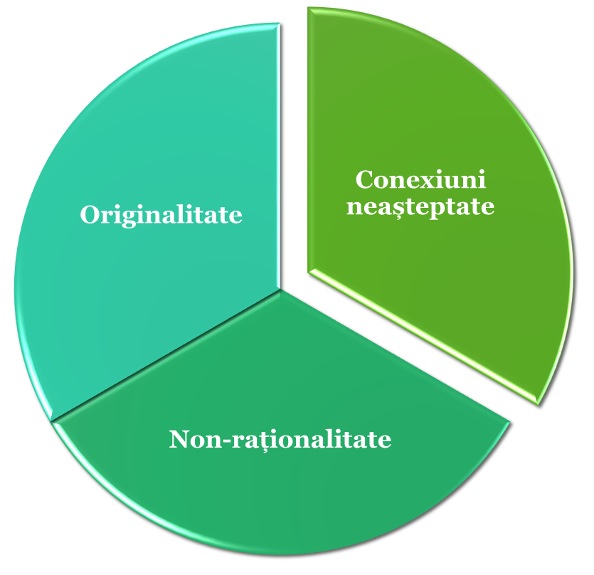
Produsul creativ
Criterii pentru ca un produs să fie considerat creativ:
#1 Originalitate
1.1. Noutate: a) fuziune de elemente cunoscute într-o combinație inedită; b) surprinderea unor noi conexiuni.
1.2. Impredictibilitate: relația neașteptată dintre lucrurile existente în lumea reală și obiectul creat.
#2 Conexiuni neașteptate, inedite
#3 Non-raționalitate- aglutinarea unor elemente spontane și incontrolable după legi aparent autonome; relaxarea gândirii conștiente și a controlului logic.

Slide 17
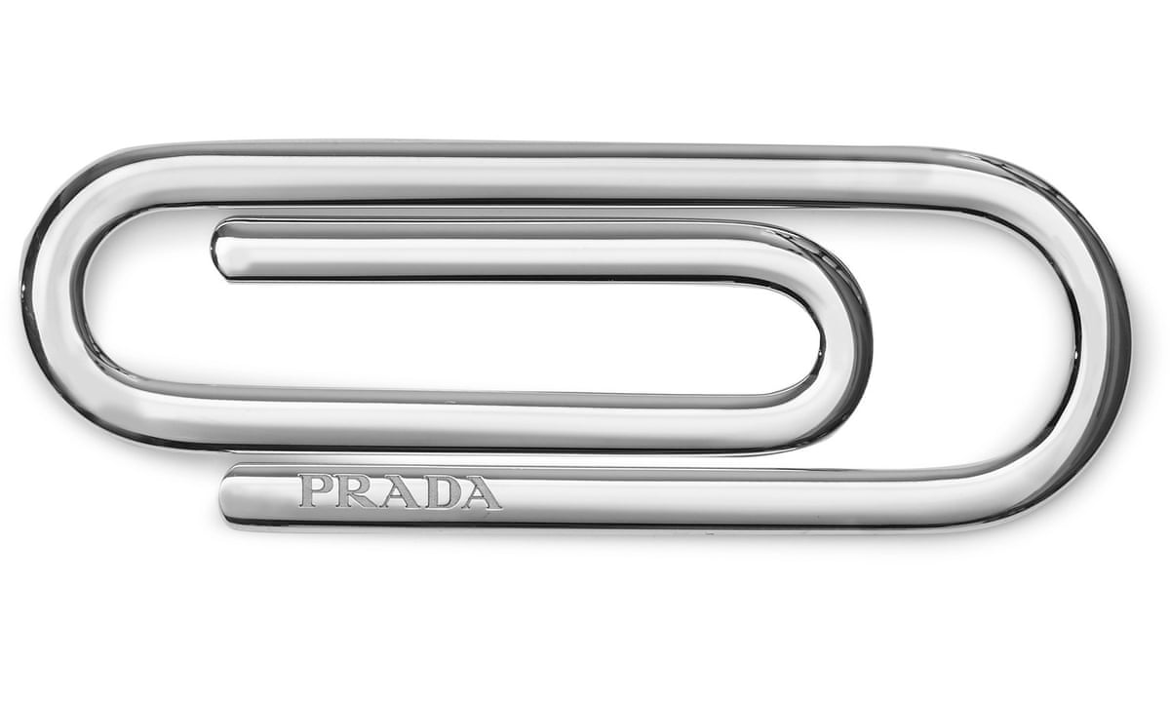
Personalitatea creatoare
Guilford, 1967
# Fluență
# Flexibilitate
# Originalitate

Slide 18
Personalitatea creatoare
Guilford, 1967
# Fluență= abilitatea de a genera cât mai multe răspunsuri
# Flexibilitate= capacitatea de a ne modifica rapid fluxul ideativ cu scopul de a găsi utilizări noi ale unor produse uzuale
# Originalitate= răspunsuri neuzuale

Slide 19

Personalitatea creatoare
Guilford, 1967
# Fluența se bazează pe gândirea asociativă:
a) asociații lingvistice, b) asociații prin imagini
# Flexibilitatea: a) spontană (la inițiativa persoanei), b) adaptativă (dirijată din afară)
# Originalitate: gândire ”out of the box”

Slide 20
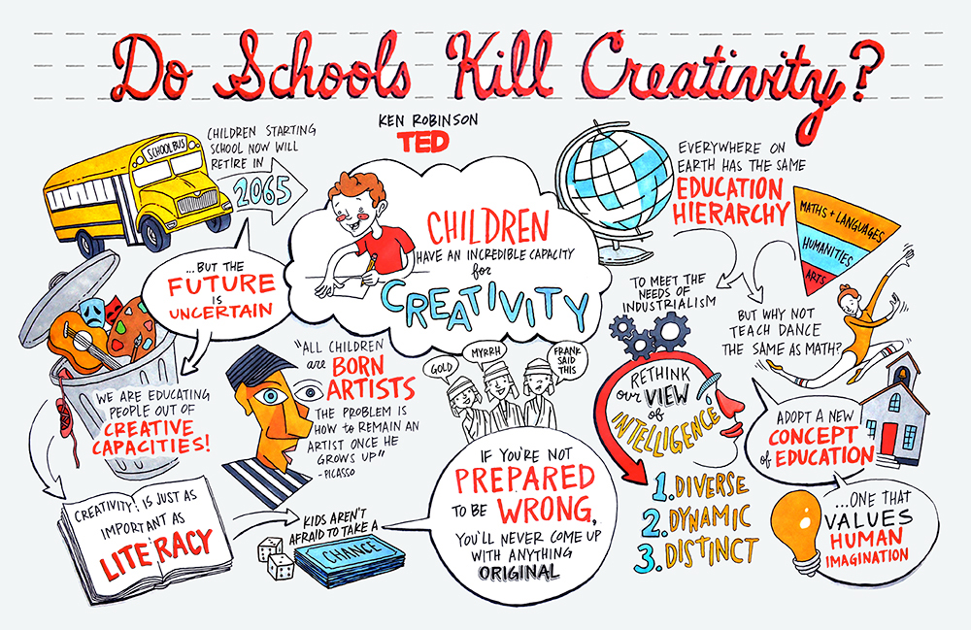
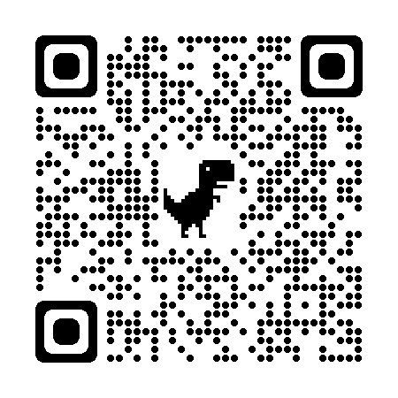
Școala și creativitatea
https://www.ted.com/talks/sir_ken_robinson_do_schools_kill_creativity?language=en

Slide 21
Factori inhibitori ai creativității
Elevi
profesori
intoleranța față de opiniile altora
percepția devalorizantă asupra sinelui (”Nu sunt o persoană creativă”)
frica de ridicol
conformismul
tendința de a interpreta orice structură ca închisă
sancționarea întrebărilor incomode
critica prematură
accent mare pe competiție sau pe cooperare
”fraze ucigașe”: ”Nu e logic ce spui!”
accent pe reproducere
accent pe lucrurile sigure, pe a primi răspunsul așteptat

Slide 22
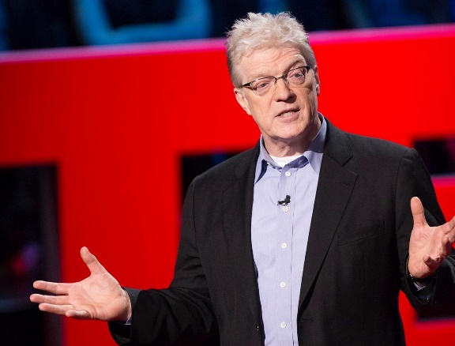

Factori inhibitori ai creativității
Sistemul de învățământ
supraîncărcarea
manuale dense și organizate deductiv
Ce ați mai adăuga?
https://www.ted.com/talks/sir_ken_robinson_do_schools_kill_creativity?language=en

Slide 23
Principii de stimulare a creativității
Torance (1965)
Ce ați mai adăuga?
#1 Respectarea întrebărilor neuzuale
#2 Respectarea imaginației și ideilor inedite
#3 Sublinierea valorii ideilor elevilor
#4 Oferirea de oportunități de exprimare sau de lucru în afara unei evaluări imediate

Slide 24

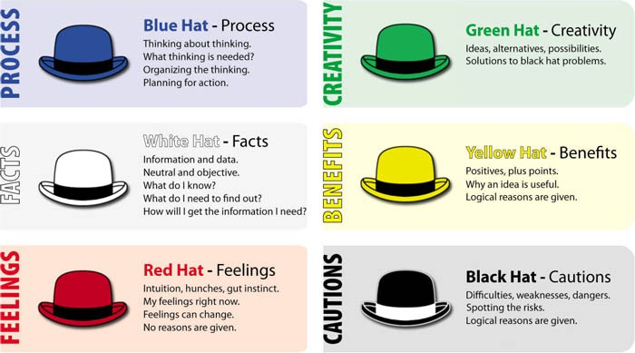
Metode de stimulare a creativității

Slide 25
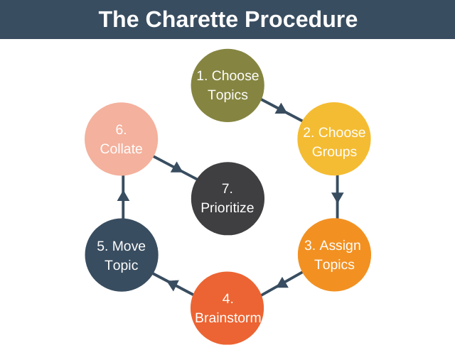
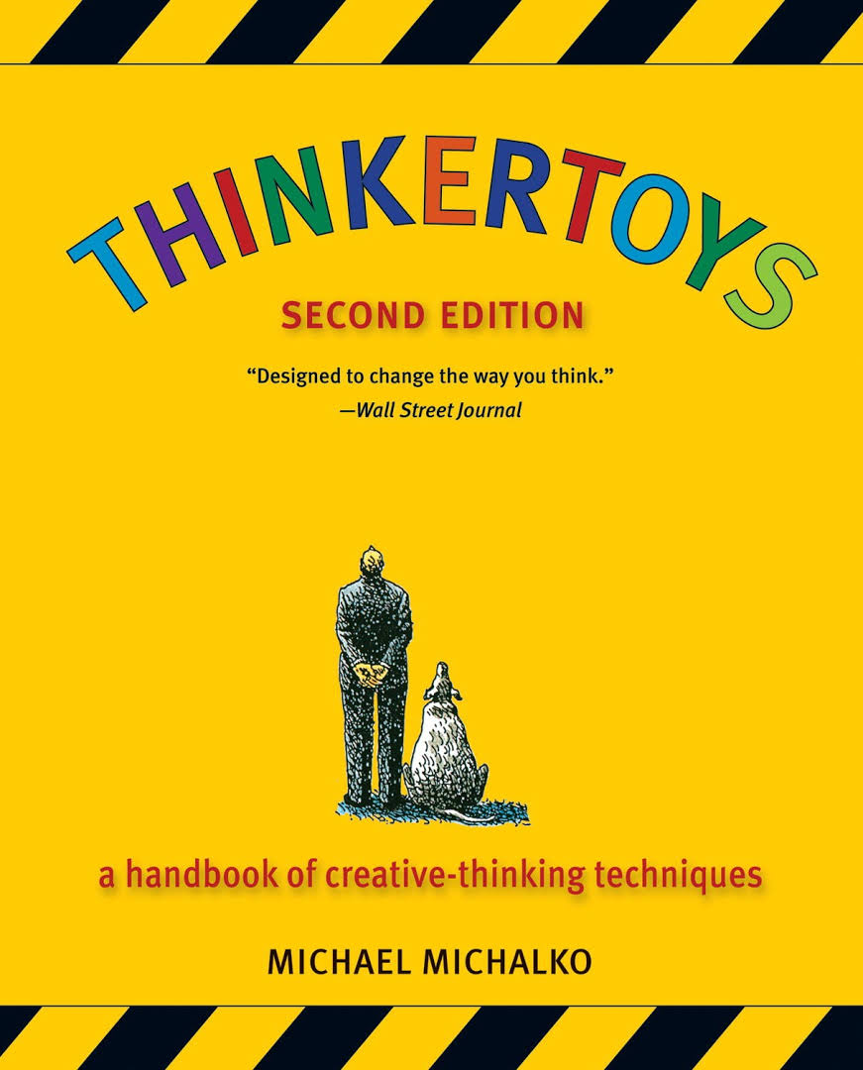
Metode de stimulare a creativității

Slide 26
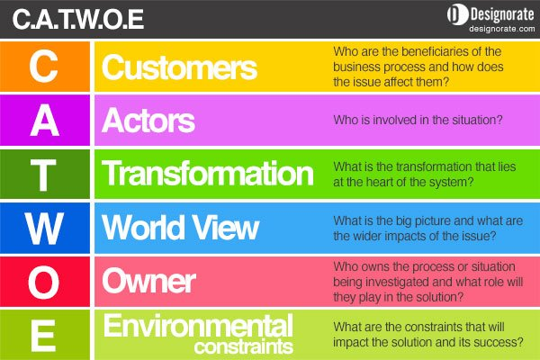
Metode de stimulare a creativității

Slide 27
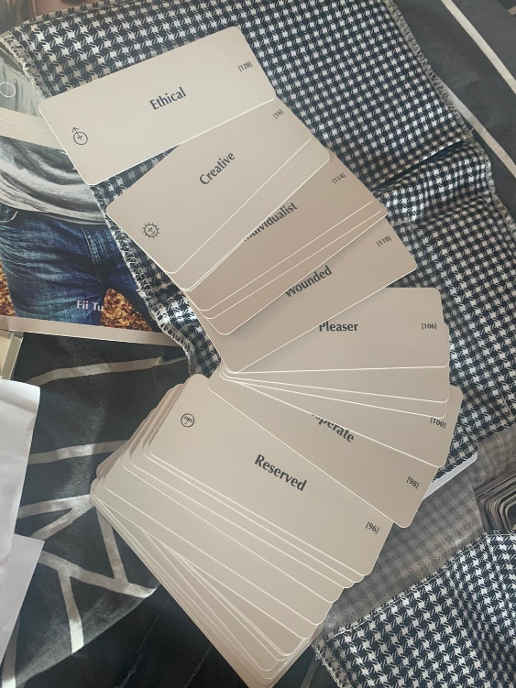
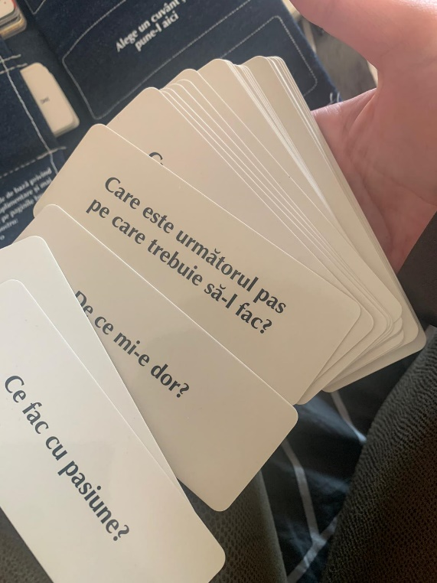
Metode de stimulare a creativității
Brutethink
Stimulare aleatorie+ conexiuni forțate
Pași:
Alege provocarea pe care dorești să lucrezi
Alege un cuvânt aleator (cuvintele simple și familiare funcționează cel mai bine)
Gândește-te la o varietate de lucruri legate de cuvântul respectiv
Realizează conexiuni forțate cu provocarea aleasă

Slide 28
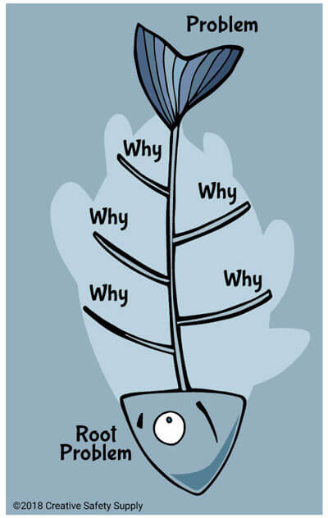
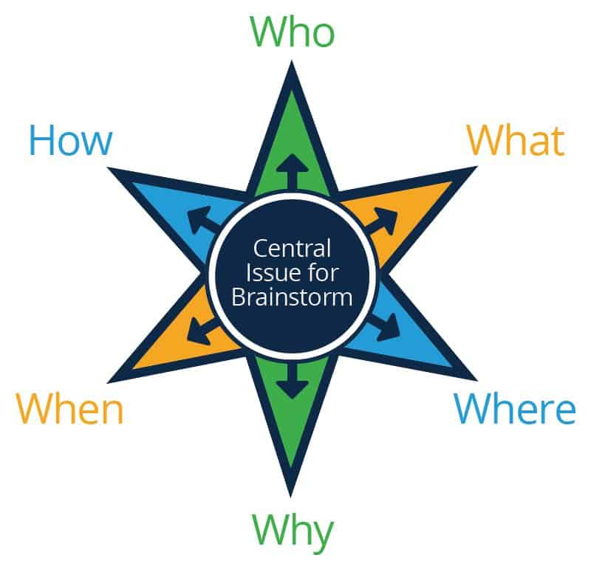
Metode de stimulare a creativității
Starbursting
Fishbone Diagram

Slide 29
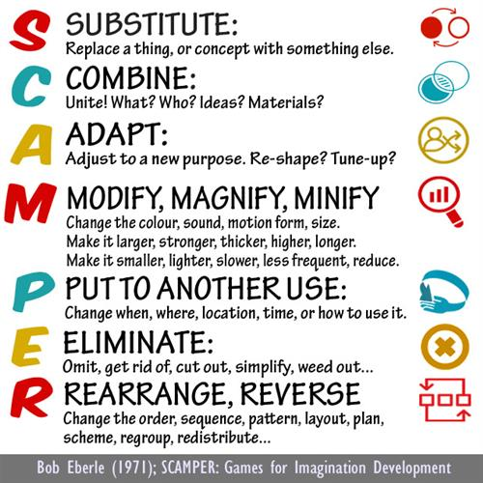
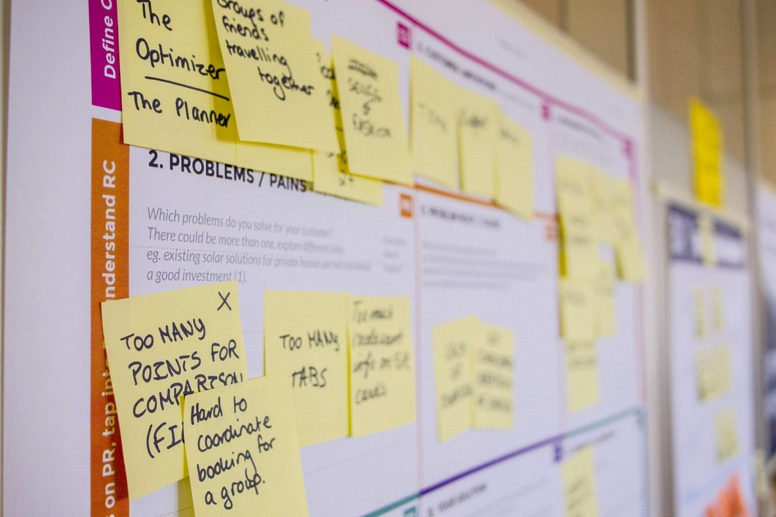
Metode de stimulare a creativității
Long Term Brainwriter

Slide 30

Metode de stimulare a creativității
Pași:
Alege o problemă pe care dorești să lucrezi
Fă o listă cu persoane pe care le admiri
Alege un consilier dintre aceștia pe problema pe care lucrezi acum
Alege un citat din persoana respectivă (caută pe net)
Reflectează asupra citatului respectiv notând cât mai multe idei legate de acesta
Alege una din ele sau o combinație de idei care pare promițătoare
Generează timp de 5-10 minute cât mai multe idei încercând să conectezi ideile selectate din reflectarea asupra citatului cu problema aleasă pentru elaborare.

